Slide 1
小学高年级段研究性学习之选题指导
周 琴
常州市东青实验学校

Slide 2
目录
1
选题指导时遇到的困难
2
选题指导策略

Slide 3
1
选题指导时遇到的困难
1
问题设计类似，思维单一。
1
2
困难
2
教师代替太多，角色错误。
3
3
小组合作困难，分工不明。

Slide 4
我见我闻
——问题的提出

Slide 5
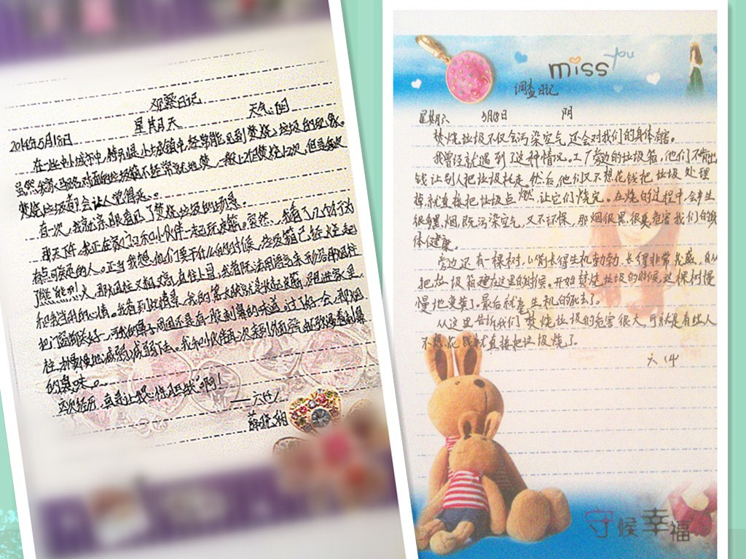

Slide 6
研究的备选问题 | 票数 | 支持率
如何解决焚烧垃圾这个现象 | 24 | 47.4﹪
怎样不让人们不乱丢垃圾 | 10 | 21.1﹪
我们东青河流污染问题 | 5 | 11.6﹪
如何减少乱砍乱伐的现象 | 4 | 7.4﹪
健身器材怎么让人感受到安全 | 3 | 5.2﹪
马航失联客机 | 1 | 2.1%
怎样处理街上撒落的叶子 | 1 | 2.1﹪
怎样阻止人类乱砍滥伐 | 4 | 7.6﹪
长青苑广场健身器材的管理问题 | 3 | 5.7﹪
占用盲人车道 | 5 | 9.6﹪

Slide 7
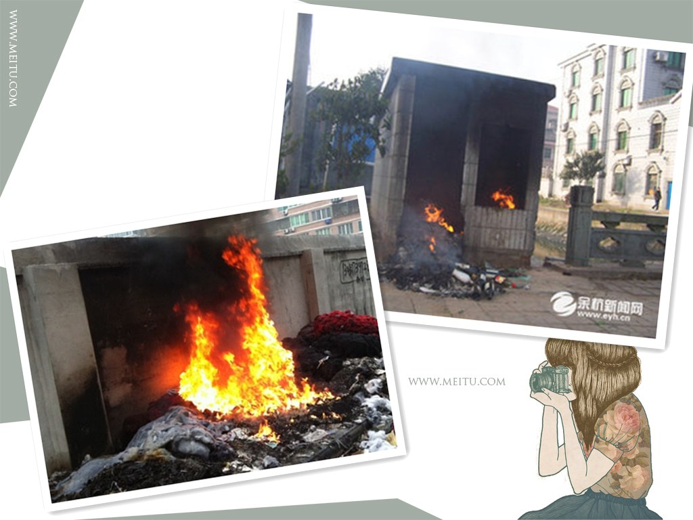

Slide 8
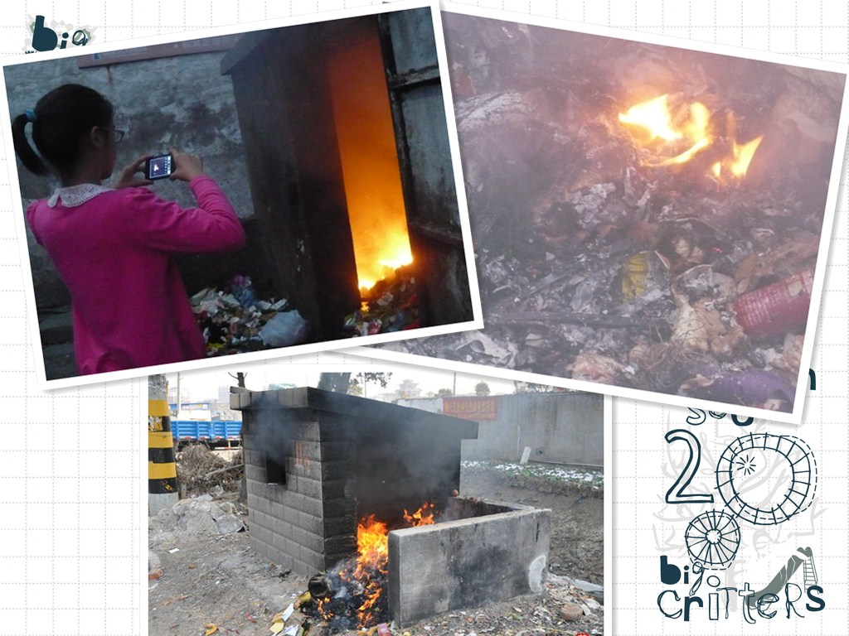

Slide 9
郑陆垃圾焚烧调查表
1.您经常看到有人焚烧垃圾吗？（ ）
A、经常 B、偶尔 C、没有
2、您看到焚烧垃圾时有没有阻止？（ ）
A、置之不管 B、看见就阻止
3、垃圾焚烧对您的健康危害大吗？（ ）
A、很大 B、不大 C、不知道
4、垃圾焚烧影响到附近的居民了吗？（ ）
A、有 B、没有
5、您觉得垃圾焚烧影响到空气了吗？（ ）
Ａ有 Ｂ、没有
６、您同意在您家附近焚烧垃圾吗？（ ）
Ａ、同意 Ｂ、不同意
７、您觉得怎样可以减少垃圾焚烧的现象？（ ）
Ａ、将垃圾分类 Ｂ、少用塑料用品
８、您有没有焚烧过垃圾？（ ）
Ａ、有 Ｂ、没有
９、对于垃圾处理您有什么好的建议？
答：
１０、如果您是村委，您会采取什么措施？
答：

Slide 10
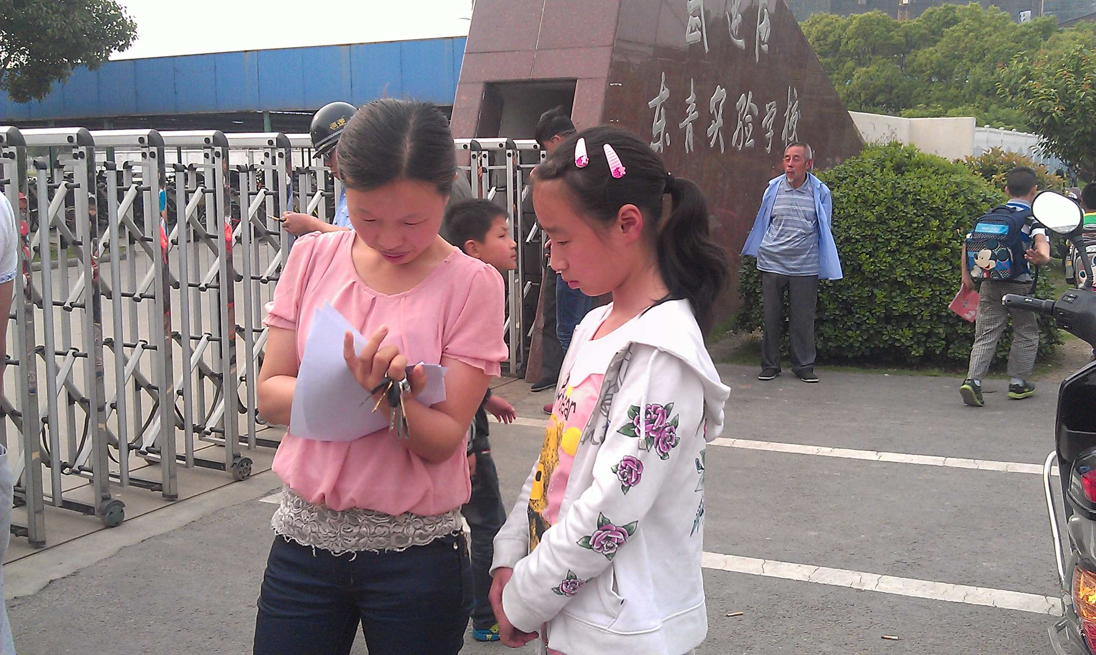
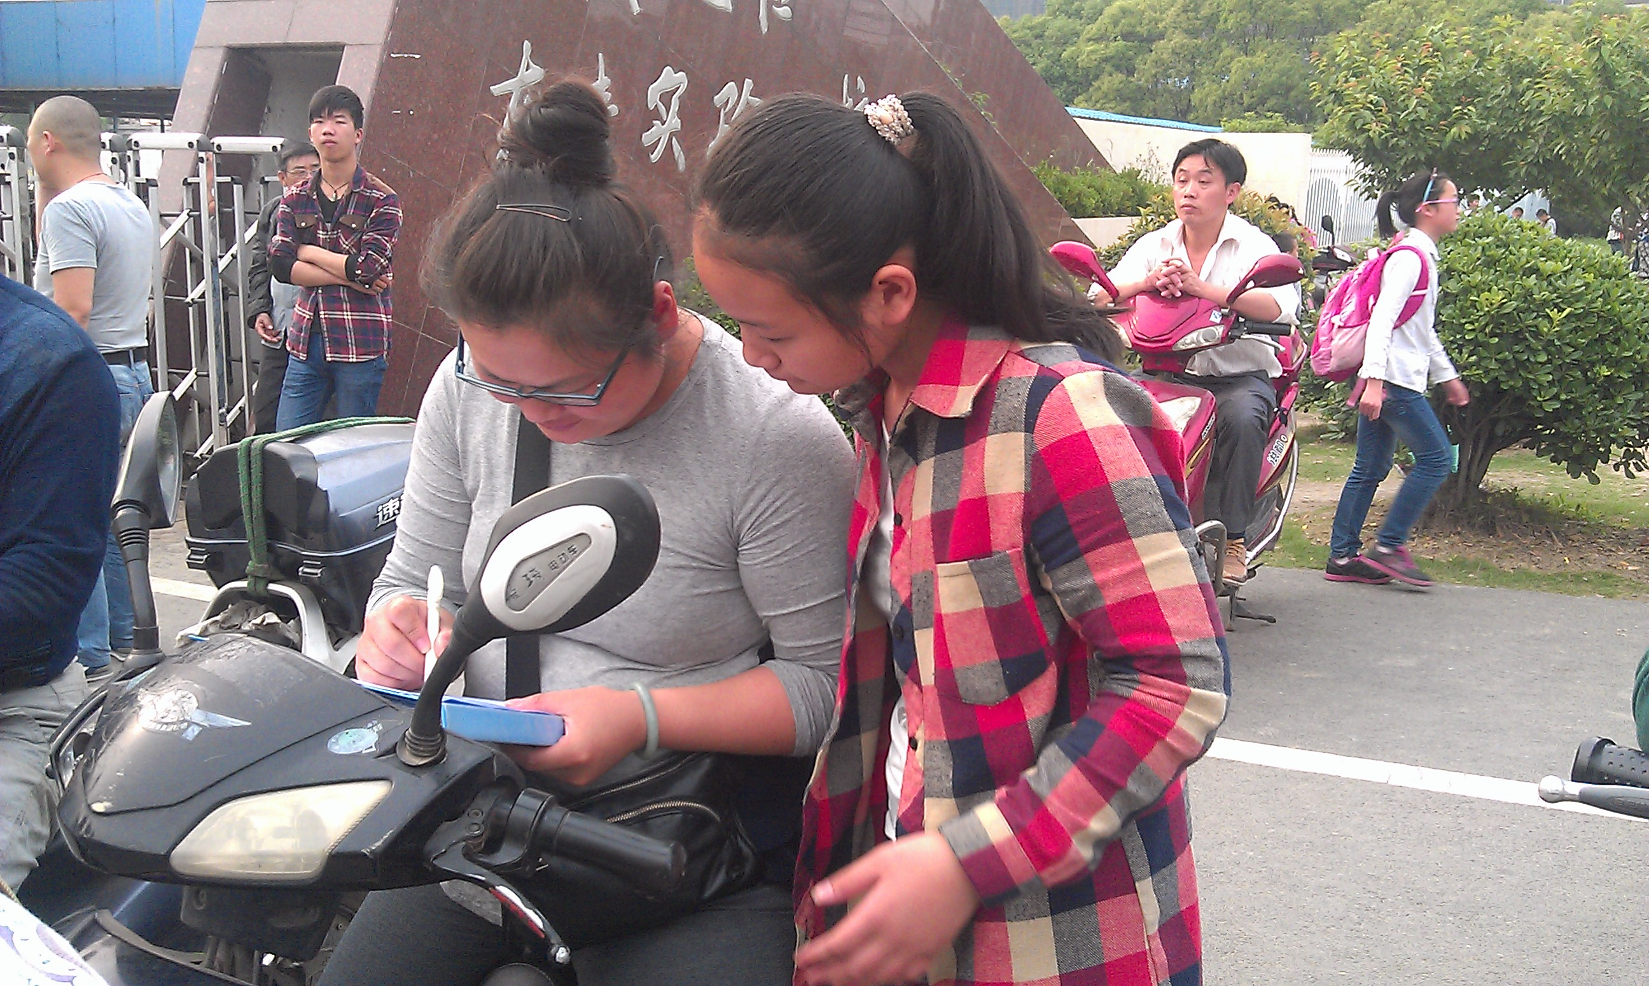
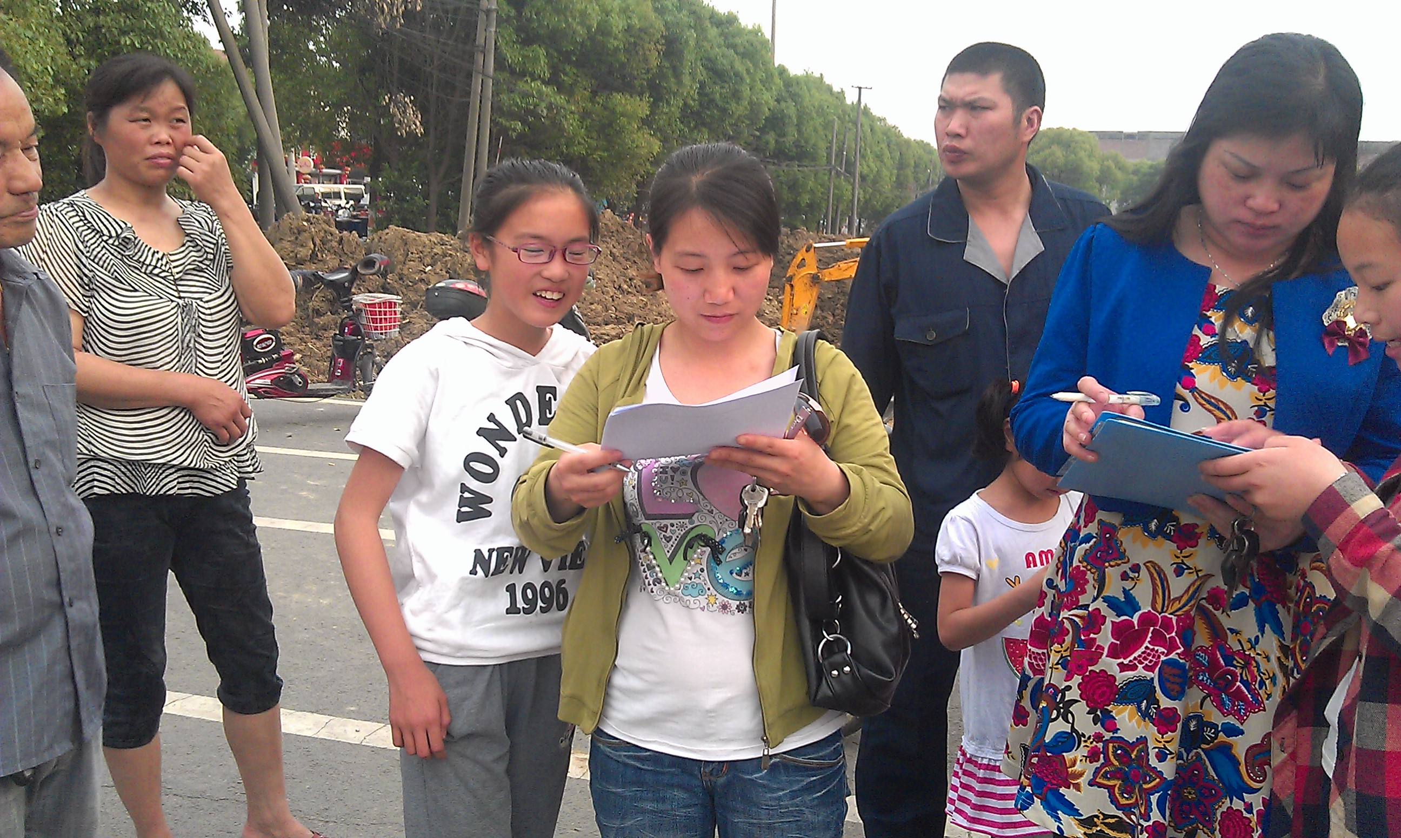
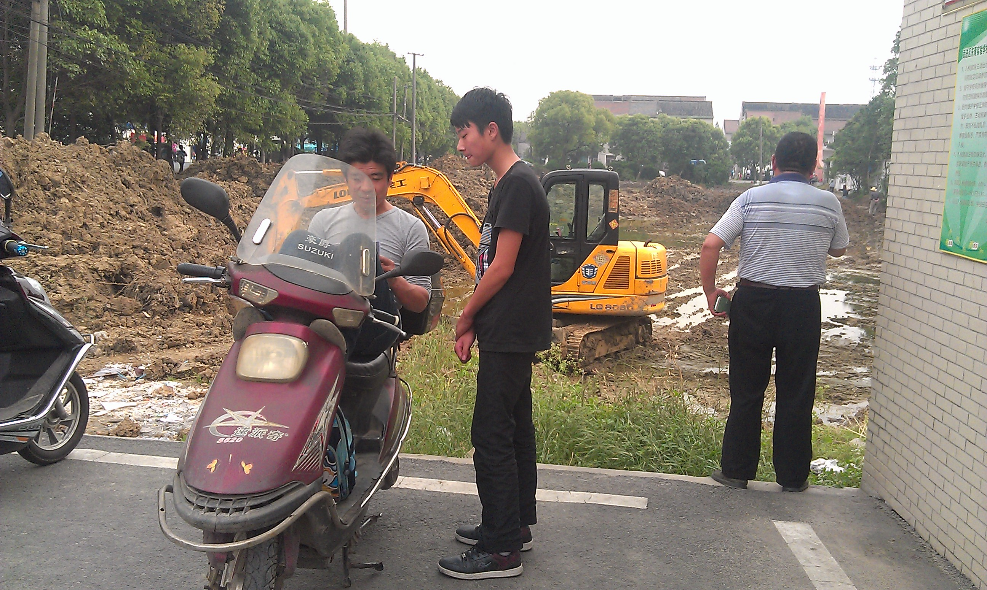
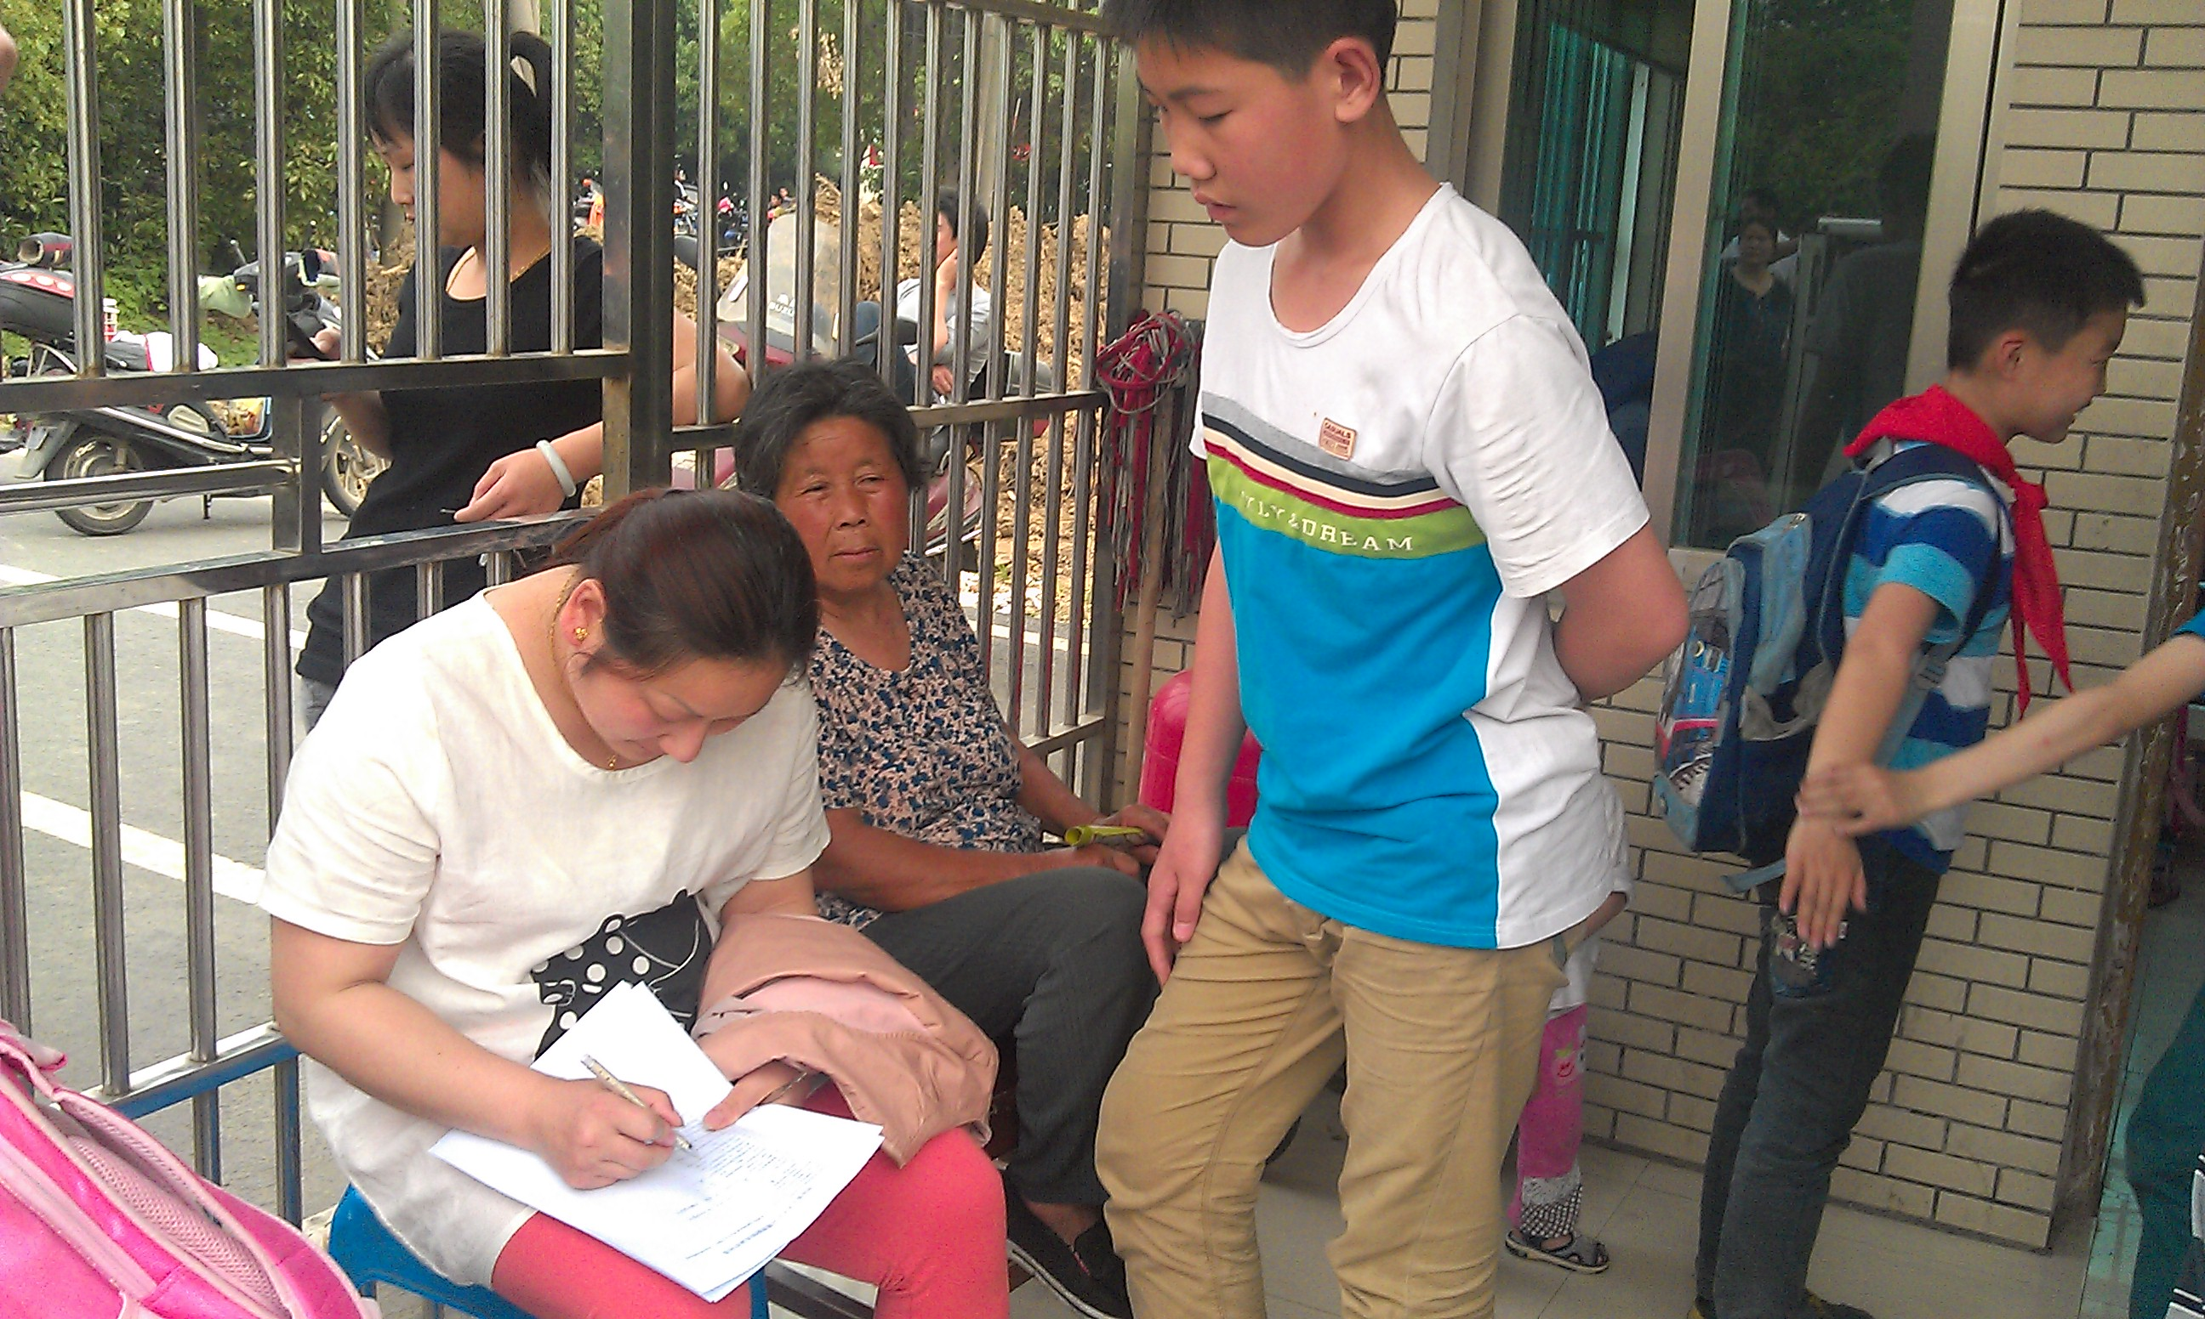

Slide 11
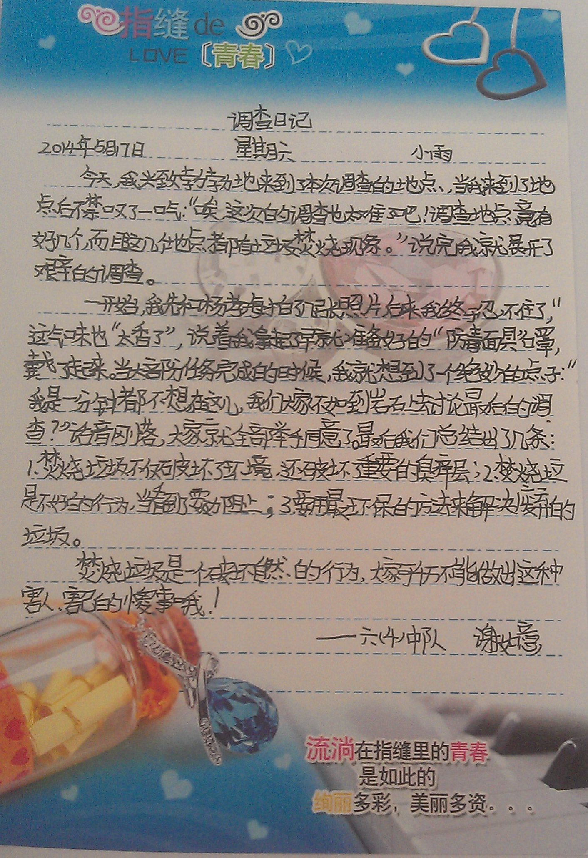
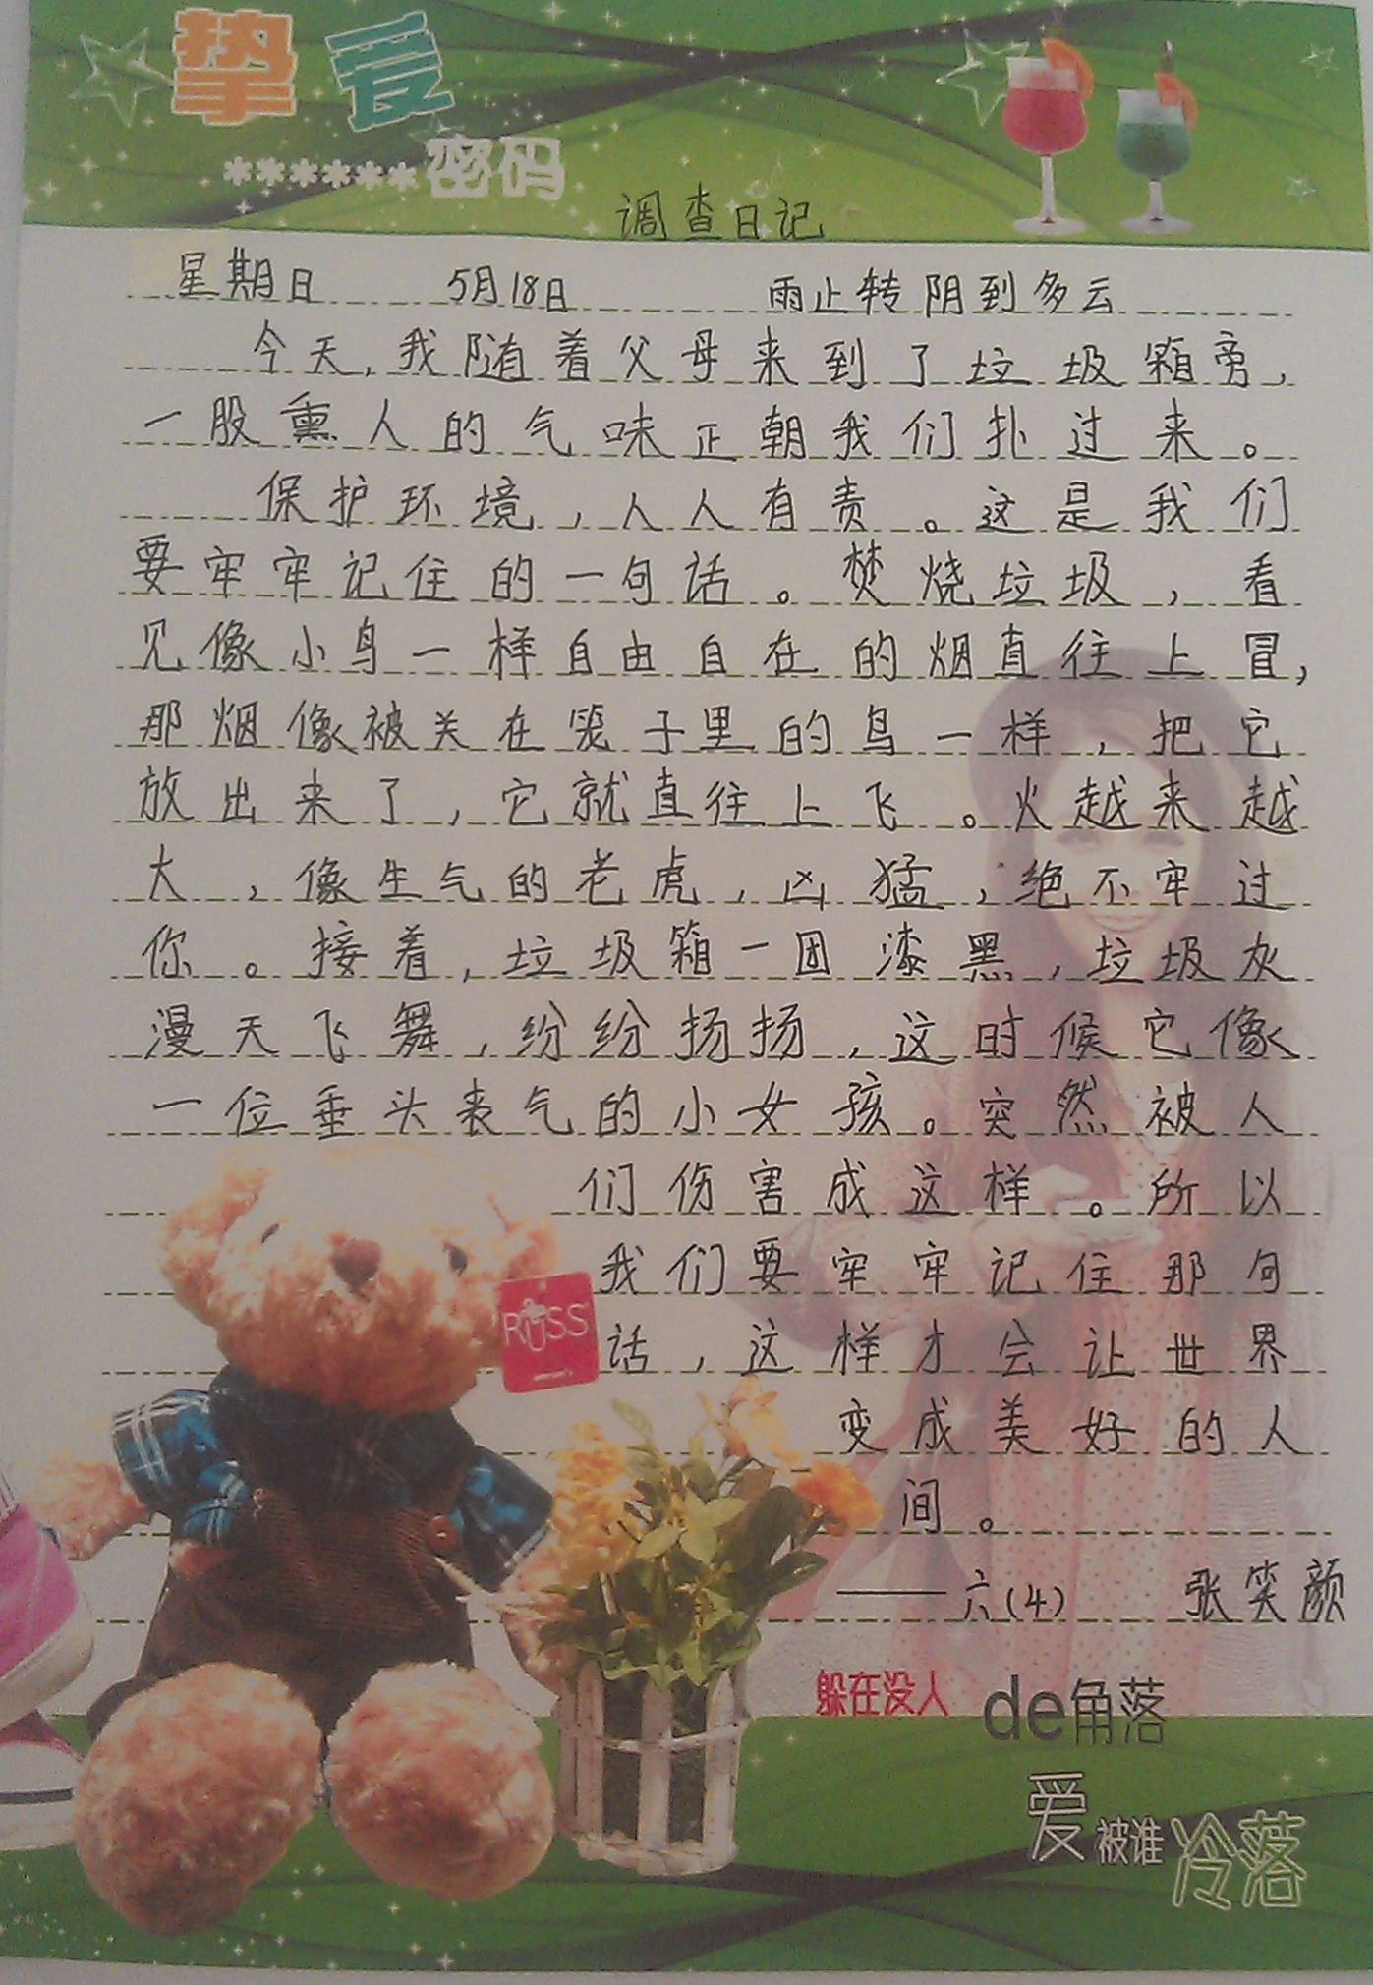

Slide 12
2
二、选题指导策略
课题的选择应与学生的生活，经验相结合
1
未雨绸缪，
积累经验
养成不断提问的习惯，建立自己的问题库
引导学生关注社会生活热点问题
2
重心下移，
适时引导
帮助小学生对问题进行理智分析
理论、观点上的创新
时时充电，
不断进取
方法上的创新
3
应用上的创新

Slide 13
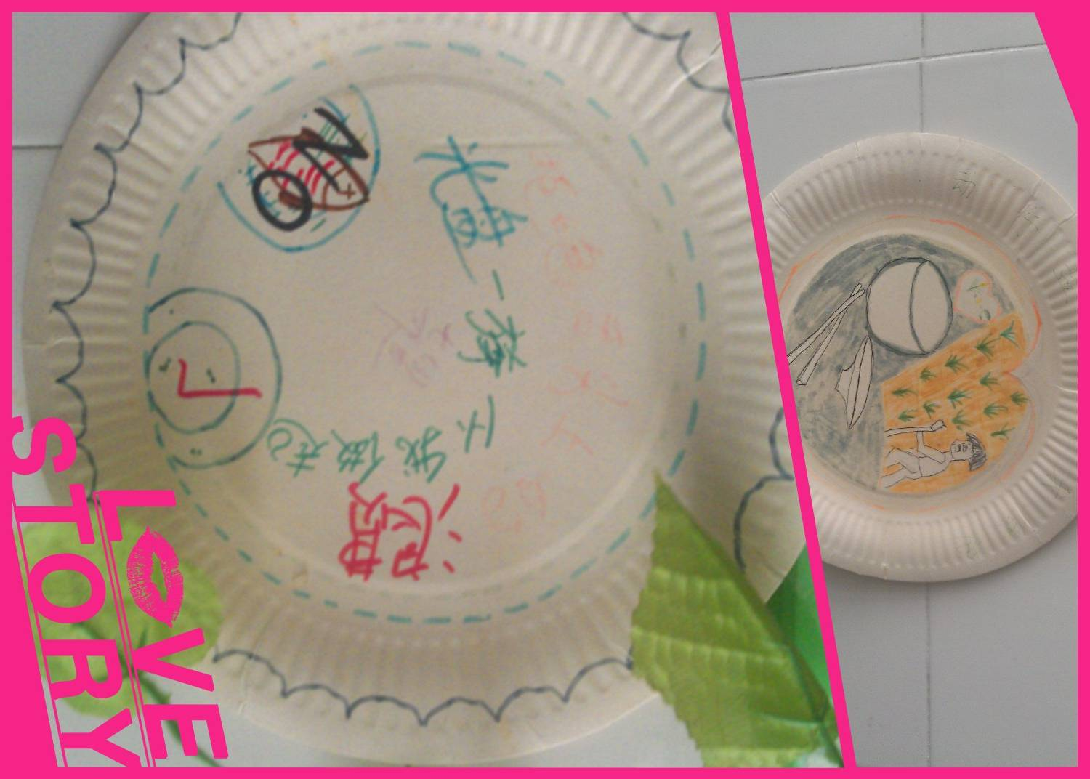
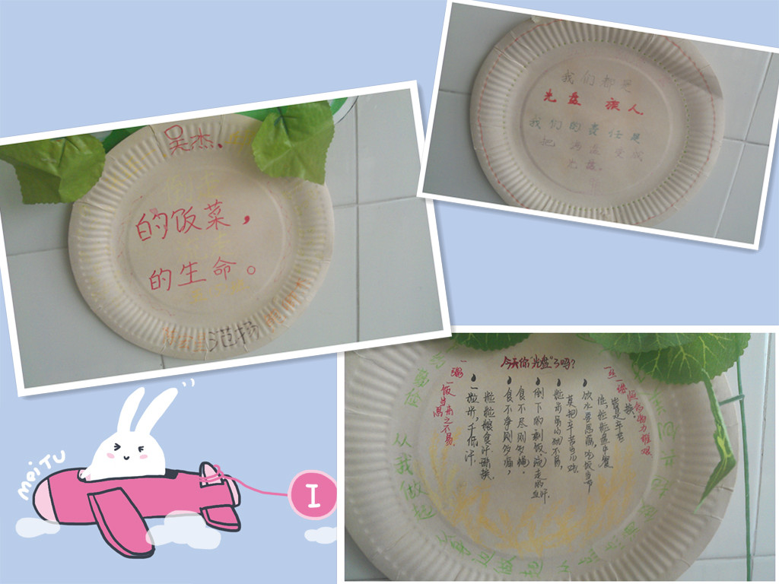
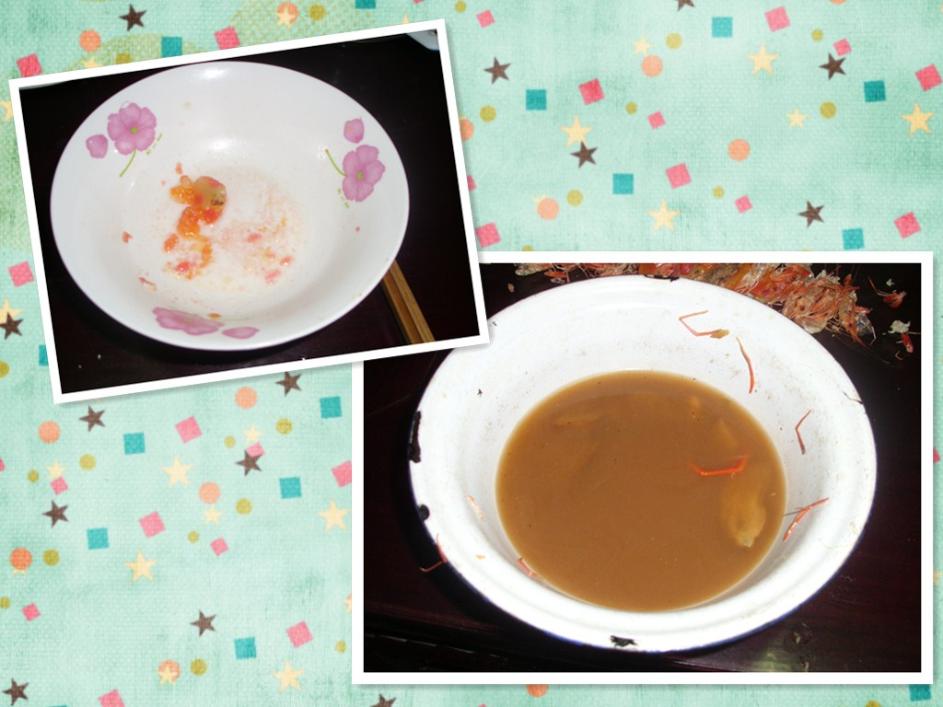

Slide 14
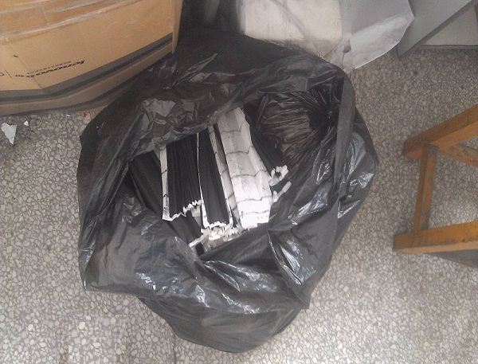
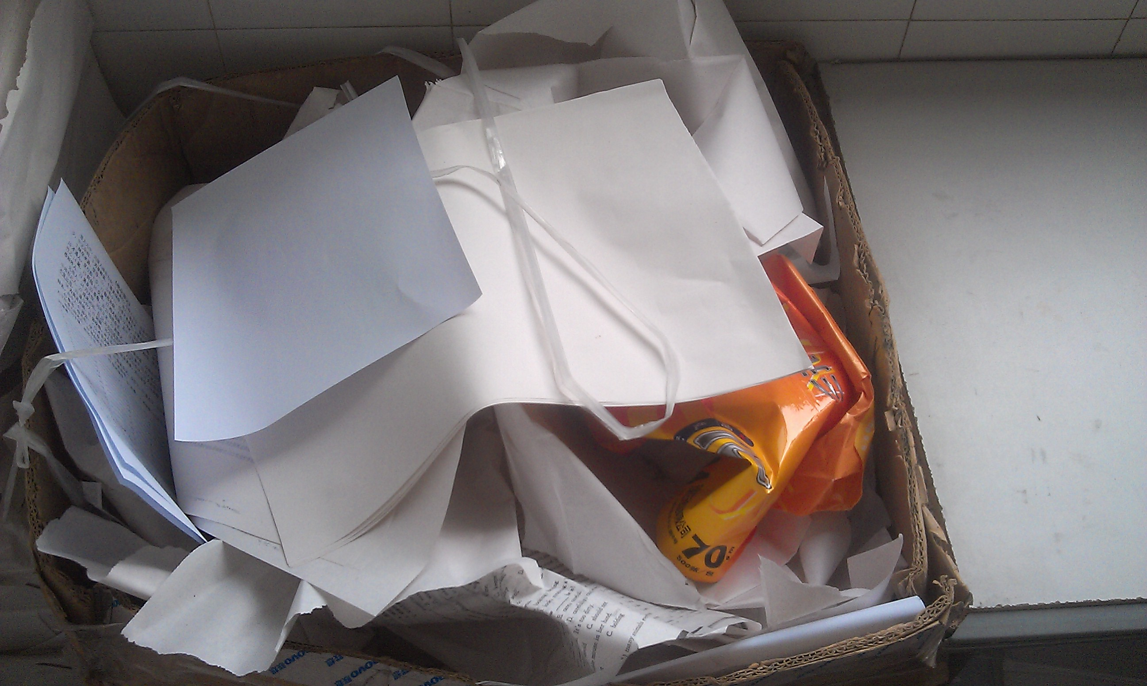

Slide 15
3
反思
一路行走，一路思考。

Slide 16
谢谢您的聆听

